Slide 1
Thực đơn
Ngày 13/01/2025

Slide 2
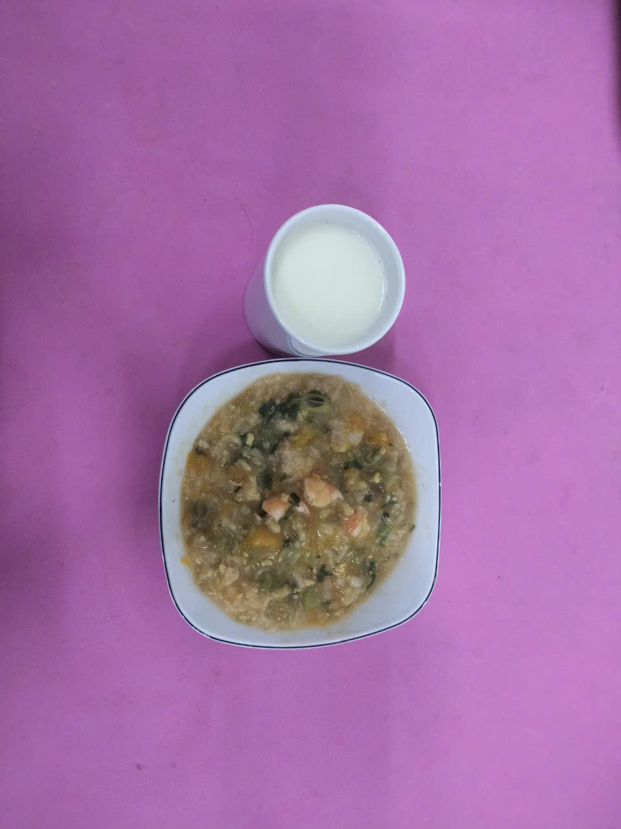
BUỔI SÁNG:
- Cháo tam sắc (tôm, thịt, củ dền, đậu cove, bì đỏ)
- Sữa

Slide 3
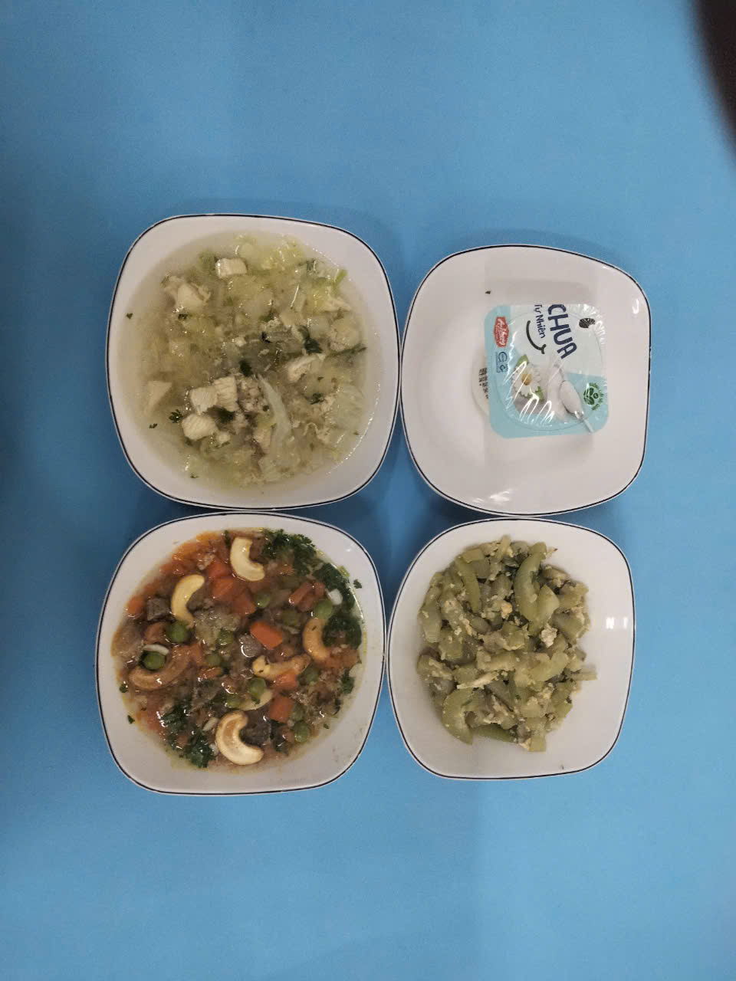
BUỔI TRƯA:
Món mặn: Thịt bò hầm hạt điều, nấm rơm, đậu tibo
Món canh: Canh cải thảo nấu thịt gà
Món xào: Bầu xào trứng
Tráng miệng: Yaourt

Slide 4
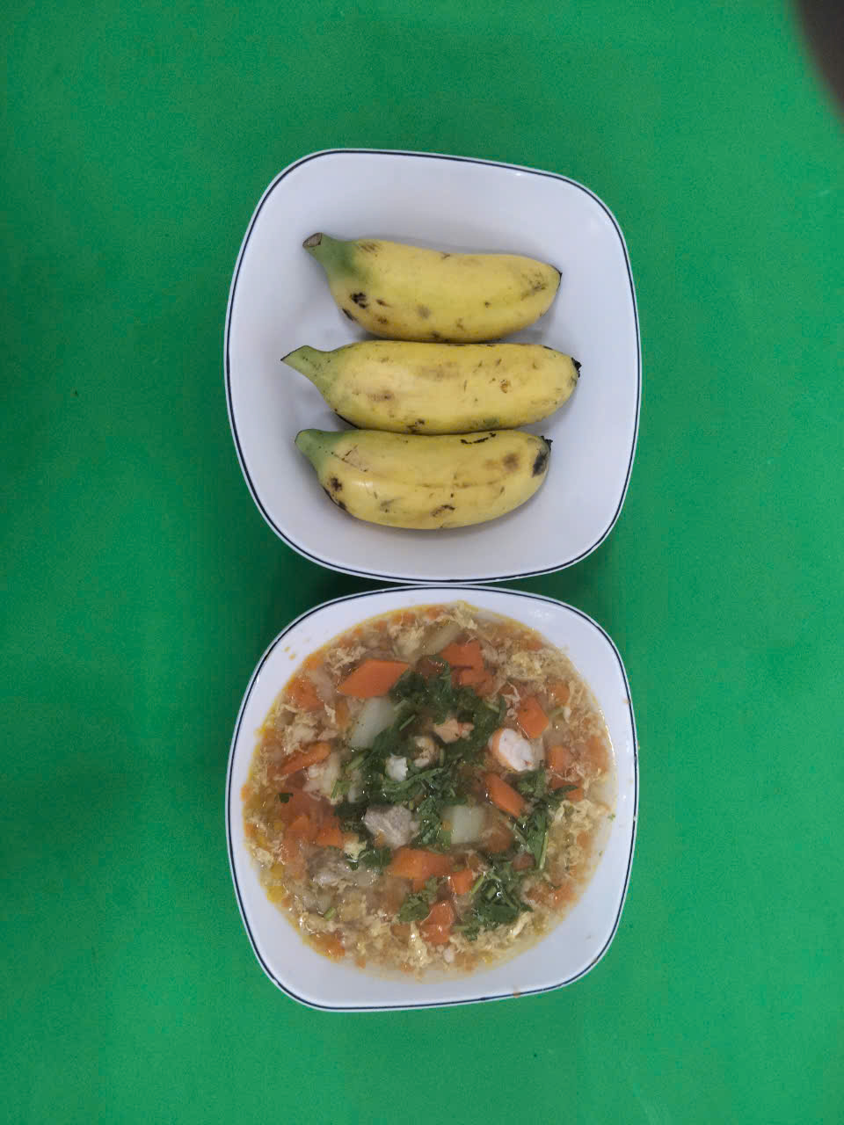
BUỔI XẾ:
Soup đậu trắng, tôm, thịt
Tráng miệng: Chuối cau

